Slide 1
인턴 1주차 Review
Task 관리 / 스크럼
이커머스 도메인 이해
API/HTTP -> Hello World API -> 페어프로그래밍 / 코드리뷰

Slide 2
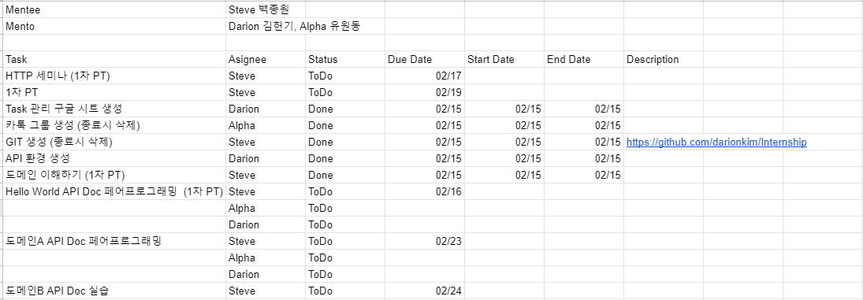
Task관리하기
목표달성을 위해 Todo list를 작성하고 목표기한을 설정하여 관리
Task 관리하는 format에 대해서 많은 참고가 되었음

Slide 3
이커머스 도메인 이해하기
GS SHOP의
서비스
주문,
상품,
물류,
정산,
…
App,
Web,
방송
고객
협력업체
임직원

Slide 4
이커머스 도메인 이해하기
흐름
현업에서 사용하는 용어를 많이 접하게 되었다.
각각의 업무가 진행되는 큰 흐름을 알게 되었다.
담당자님께서 도전해보고 싶은 것이나 생각하는 비전에 대해서 들을 수 있었습니다.
각 업무에 따라 이루어 지는 데이터 흐름에 대해서 이해할 수 있었습니다.
- 유통회사로서의 GS SHOP에 대한 개괄적인 이해를 할 수 있었다. 시스템 개발을 위해서는 GS SHOP에서 업무가 이루어지는 프로과정, 각 도메인의 주요업무, 이에 따른 데이터의 흐름 등 업무에 관한 전반적인 이해가 필요하다.
SHOP의 시스템 개발을 위해서는 GS SHOP에서 업무가 이루어지는 프로과정, 각 도메인의 주요업무, 이에 따른 데이터의 흐름 등 업무에 관한 전반적인 이해가 필요하다.

Slide 5
HTTP / API
웹 API : HTTP 프로토콜을 사용하여 액세스 할 수 있는 웹을 통한 API
Client
요청(request)
Server
응답(response)
개발자가 요청한 정보를 처리해서 응답하고, 이 과정에서 일어나는 잘못된 요청 처리, 정상처리, 비정상처리를 수행하는 것이 api의 기본

Slide 6
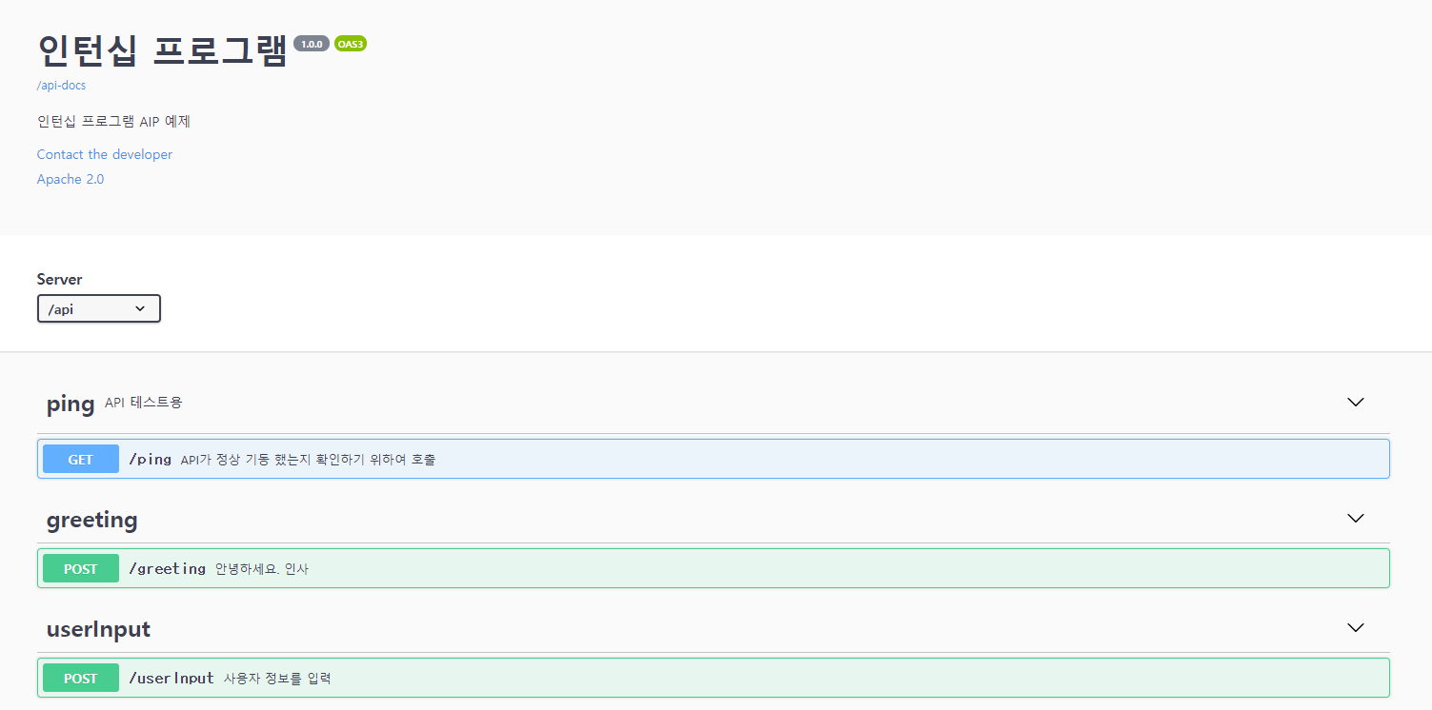
Hello World API

Slide 7
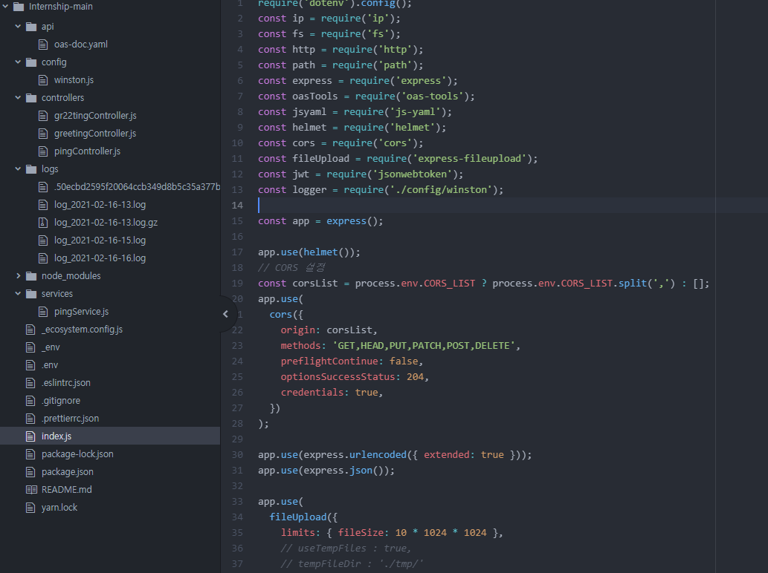
페어프로그래밍 / 코드리뷰
페어프로그래밍, 코드리뷰
간단한 예제 작성을 같이 해보면서 사용하는 툴, 기술 스택, 코딩스타일, 개발패턴에 대해 설명을 들었음
Hello world api
작성한 코드를 보면서 리뷰….
목요일에 작성

Slide 8

아침 스크럼 / 회고 -> task 관리하는거랑 묶어서 얘기 해도 좋을것 같음

